Slide 1
MATLAB实用教程
任课教师：陈鹏
联系方式：ahnuchp@mail.ahnu.edu.cn
安徽师范大学物电学院 信息技术教研室

Slide 2
成绩评定
平时：10%
期中：10%
实验：20%
期末：60%

Slide 3
Matlab语言：绪论
Matlab简介
  Matlab的发展历史
  Matlab的组成
  Matlab的应用
  Matlab基本特性实例
学习的主要内容

Slide 4
Matlab 简介
Matlab软件是由美国Mathworks公司推出的用于数值计算和图形处理的科学计算系统环境。
Matlab是英文Matrix Laboratory(矩阵实验室)的缩写。

Slide 5
Matlab 简介
Matlab发展历史
  1980年，Matlab1.0(免费）
  1984年，Matlab1.0(商业版)
  1992年，Matlab 4.0
  1994年，Matlab 4.2
  1997年，Matlab 5.0
  1999年，Matlab 5.3
  2000年，Matlab 6.0
  2002年，Matlab 6.5
  2004年，Matlab 7.0

Slide 6
MATLAB语言与其它语言的关系仿佛和C语言与汇编语言的关系一样
计算机语言的发展
管理、可视化
智能化
数值运算
解析运算
标志着计算机语言向“智能化”方向发展
被称为第四代编程语言

Slide 7
Matlab 简介
Matlab的组成
  Matlab主包
    MATALB语言体系
    MATLAB工作环境
    图形句柄系统
    MATLAB数学函数库
    MATLAB应用程序接口(API)
  Simulink
  工具箱

Slide 8
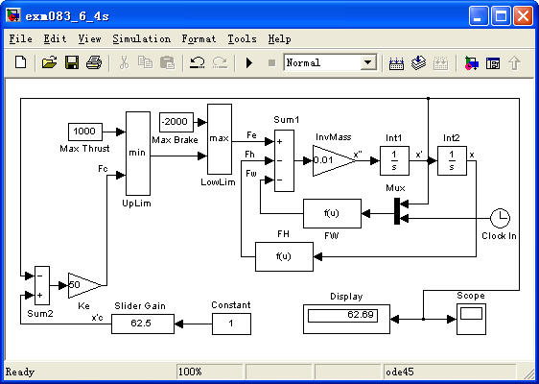
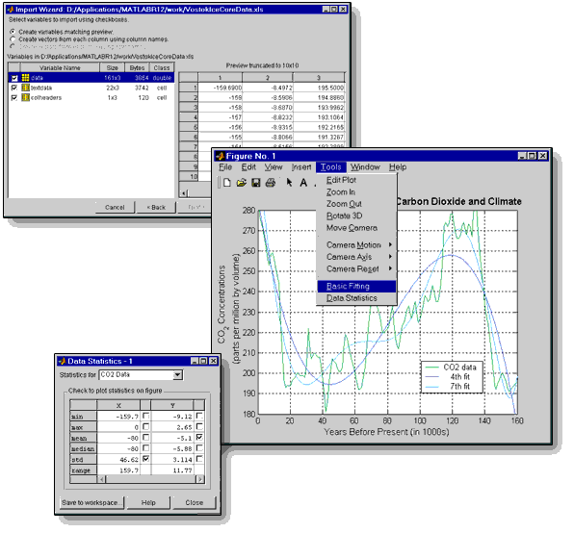
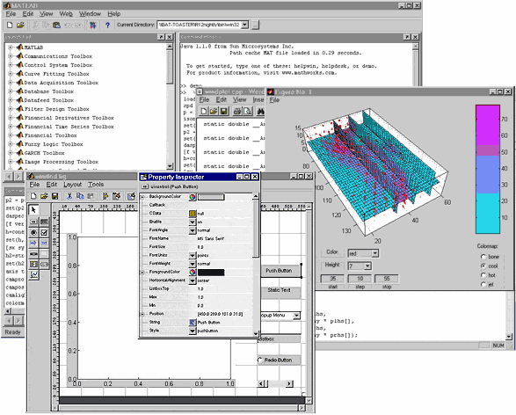
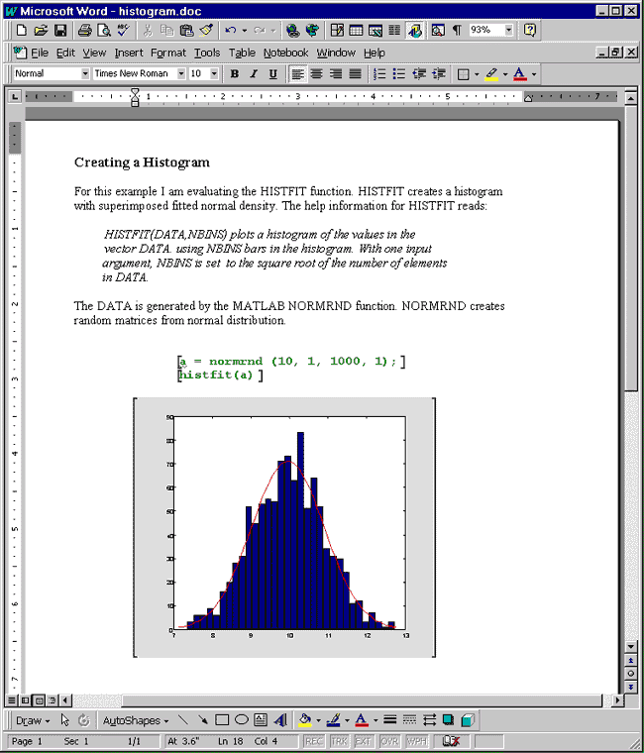
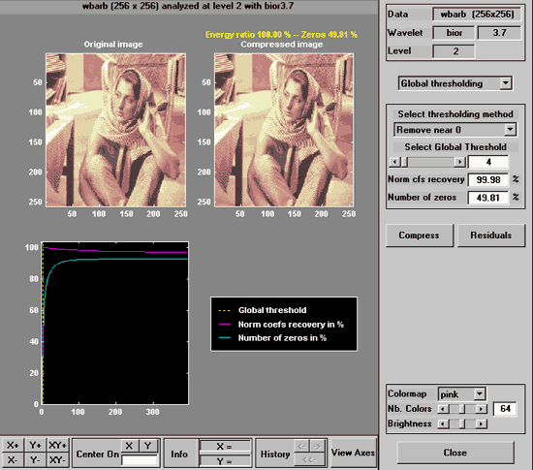
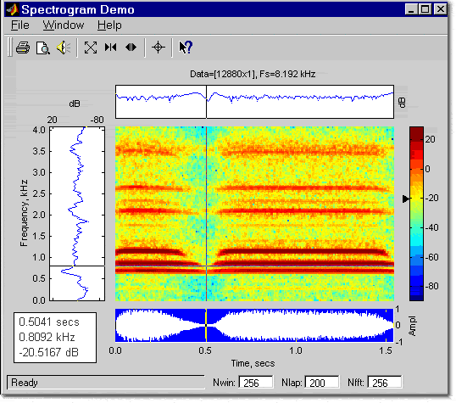
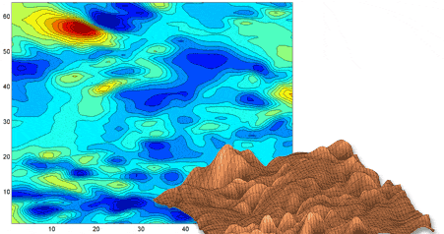
1.1 什么是Matlab
1.1.3 Matlab的功能和应用
  应用Matlab进行高效率的科学计算
  数据分析和挖掘
  算法的扩展和研究
  建模和仿真
  可视化和图象处理
  程序设计和应用软件开发

Slide 9
MATLAB的应用领域
工业研究与开发
数学教学，特别是线性代数
数值分析和科学计算方面的教学与研究
电子学、控制理论和物理学等工程和科学学科方面的教学与研究
经济学、化学和生物学等计算问题的所有其他领域中的教学与研究

Slide 10
Matlab 简介
Matlab基本特性实例
  例1 二维和三维函数
  用简短的MATLAB命令计算并绘制在 0≤x≤6范
  围内的sin(2x)、sin(x²)和sin²x。
  x=linspace(0,6);
  y1=sin(2*x);
  y2=sin(x.^2);
  y3=(sin(x)).^2;
  plot(x,y1,x,y2,x,y3)

Slide 11
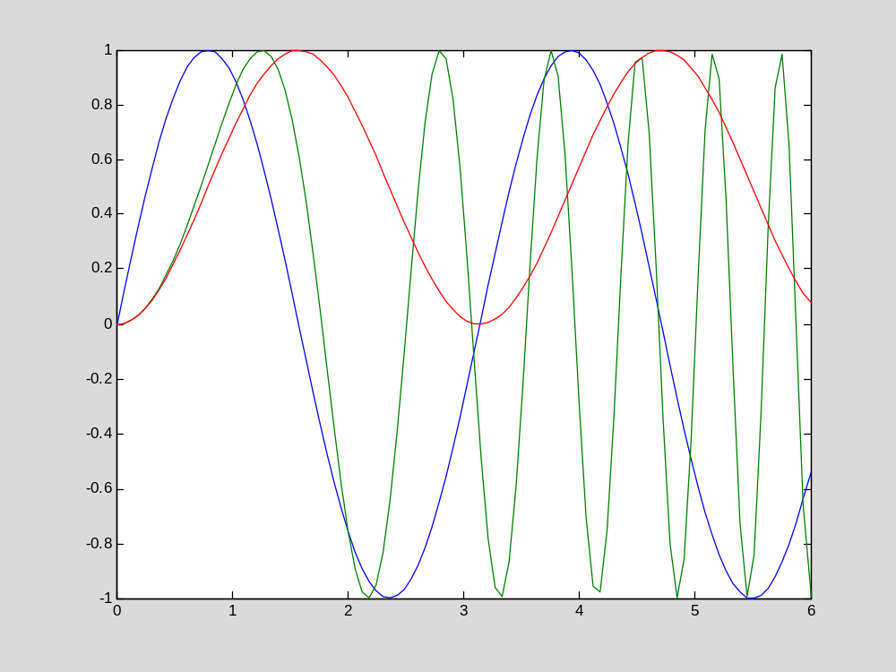

Slide 12
函数f(x, y) = cos (x)·sin (y)的图形
x=0:0.2:3*pi;
y=0:0.25:5*pi;
[xx,yy]=meshgrid(x,y);
f=cos(xx).*sin(yy);
subplot(2,2,1);
surf(f);
subplot(2,2,2);
mesh(f);
subplot(2,2,3);
waterfall(f);
subplot(2,2,4);
contour(f);

Slide 13
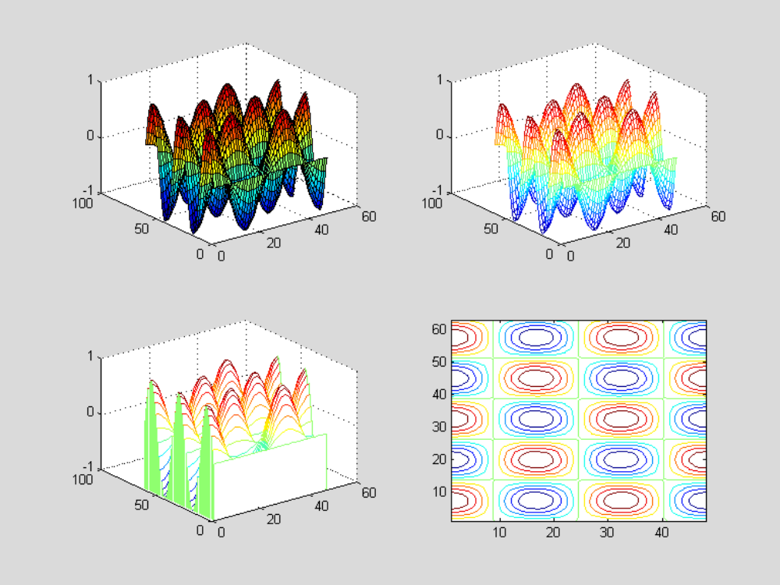

Slide 14
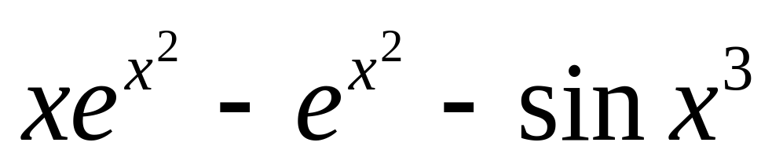
例 函数分析
在－1≤x≤1.5区间内绘制这个函数，并找出
这个区间的极小值
    function y=func(x)
    y=x.*exp(x.^2)-exp(x.^2)-sin(x.^3);
    mpoint=fmin(‘func’,0.5,1)，
    其结果为：
    mpoint =0.8954

Slide 15
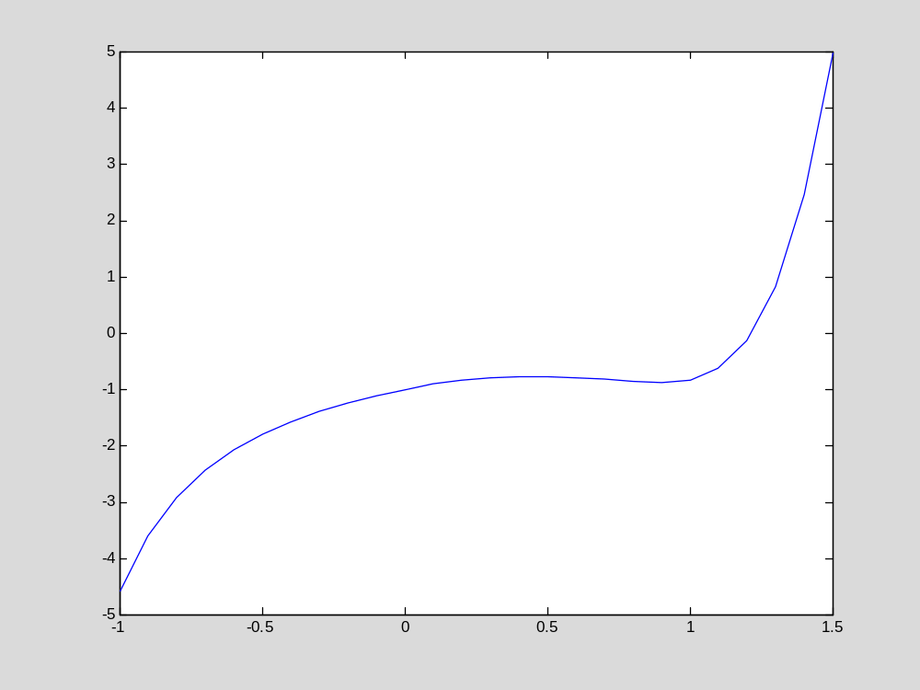

Slide 16
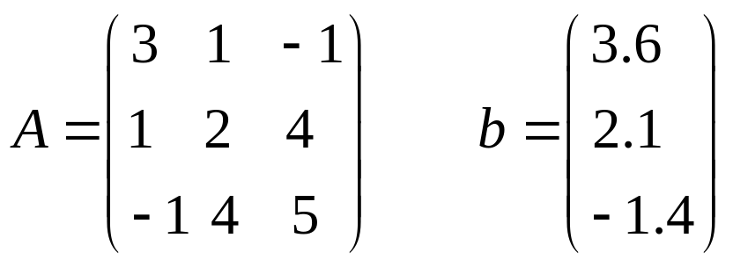
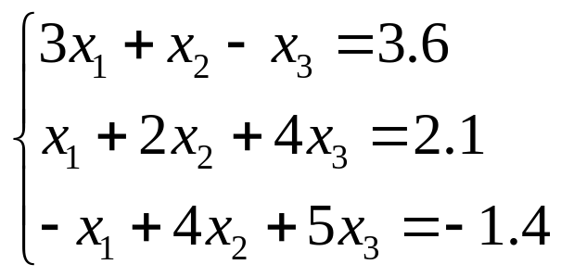
例 线性系统与特征值
x=A\b
其结果为：
x=1.4818
-0.4606
0.3848
[EigenVectors,EigenValues]=eig(A)
结果为：
EigenVectors =
-0.3129 0.9482 -0.0553
0.7756 0.2887 0.5613
-0.5482 -0.1328 0.8258
EigenValues =
-1.2305 0 0
0 3.4445 0
0 0 7.7860

Slide 17
例4. 曲线拟合与插值
如果有两个向量x和y表示的x-y平面上的一组点，
那么，可以对它们进行插值点或者拟合一条曲线。
令
x=[1 1.5 3 4 5 6 6.5 7 8];
y=[1.2 1 1.7 2.5 2 2.3 2.5 3 3.1];
p1=polyfit(x,y,1);
linc=polyval(p1,x);
plot(x,linc,x,y,'x')
p7=polyfit(x,y,7);
xx=1:0.25:8;
polc=polyval(p7,xx);
plot(xx,polc,x,y,'x')

Slide 18
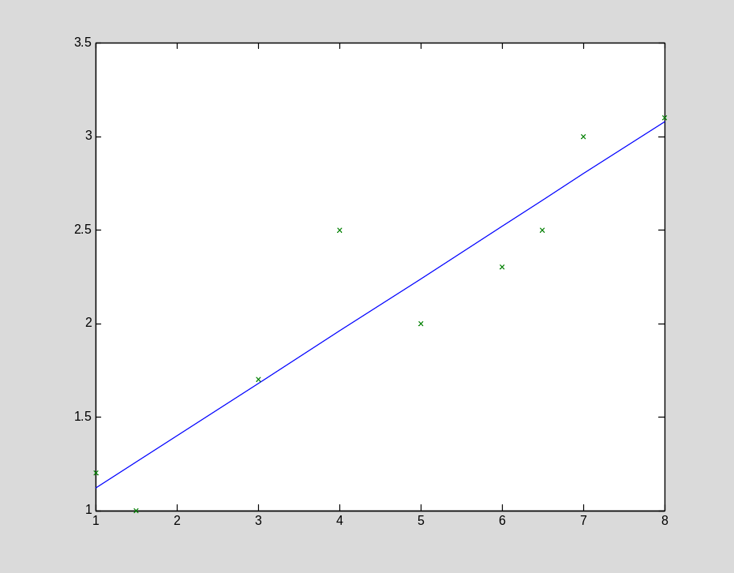
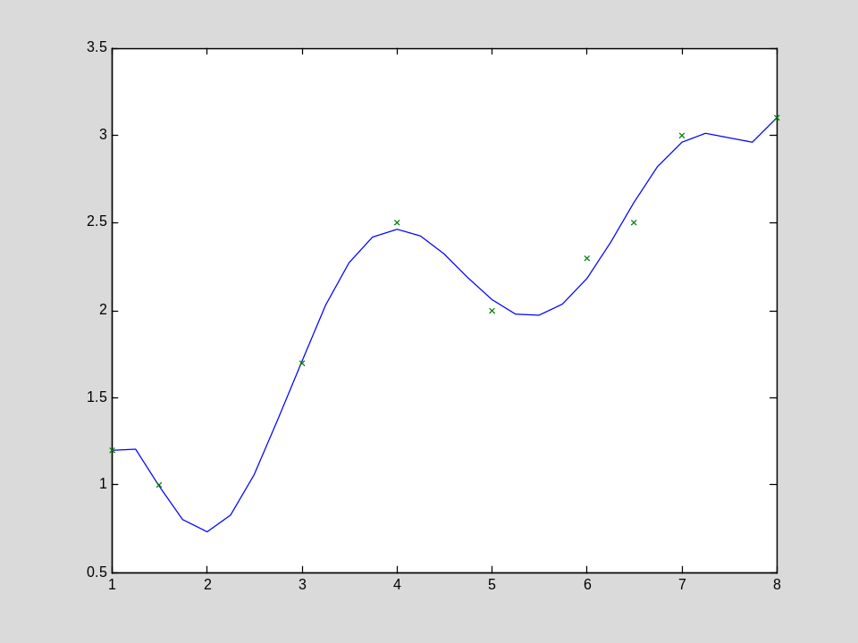

Slide 19
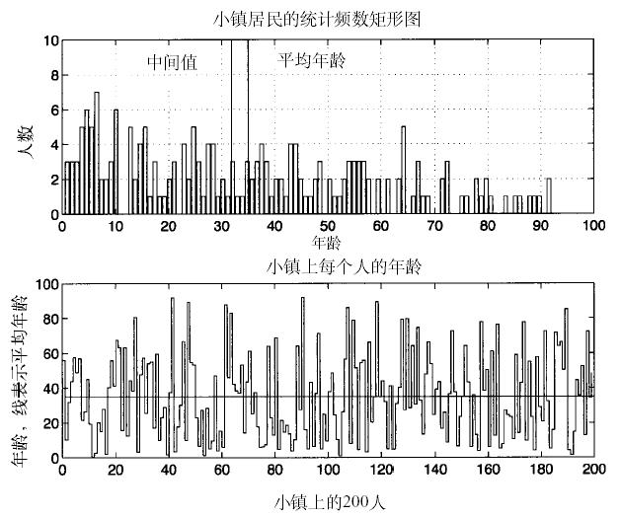
例5 统计

Slide 20
例6 傅立叶变换与信号分析
x=linspace(0,2*pi,64); signal=5*sin(x)+2*sin(5*x);
signal_noise=5*sin(x)+2*sin(5*x)+randn(size(x));
subplot(2,2,1); plot(x,signal,x,signal_noise);
transf=fft(signal);
transf_noise=fft(signal_noise);
filttransf(1:9)=transf_noise(1:9);
filttransf(56:64)=transf_noise(56:64);
filtsig=ifft(filttransf);
filt_noise=ifft(transf_noise);
subplot(2,2,2); plot(x,transf_noise);
subplot(2,2,3); plot(x,filttransf);
subplot(2,2,4); plot(x,filtsig,x,filt_noise)

Slide 21
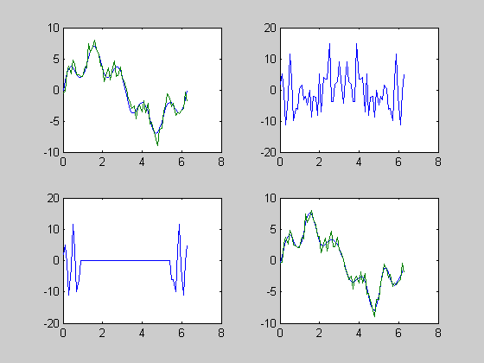

Slide 22
本课程的主要内容
基础准备及入门
数值数组及其运算
字符串数组、元胞数组和构架数组
数值计算
符号计算
数据和函数可视化
M文件和函数句柄
SIMULINK交互式仿真集成环境 ☆
图形用户界面制作☆

Slide 23
MATLAB语言的特点：
语言简洁紧凑，语法限制不严，程序设计
自由度大，可移植性好
运算符、库函数丰富
图形功能强大
界面友好、编程效率高
扩展性强

Slide 24
MATLAB语言的功能：
强大的数值（矩阵）运算功能
广泛的符号运算功能
高级与低级兼备的图形功能（计算结果的可视化功能）
可靠的容错功能
应用灵活的兼容与接口功能
信息量丰富的联机检索功能

Slide 25
1.矩阵运算功能
MATLAB提供了丰富的矩阵运算处理功能，是基于矩阵运算的处理工具。
变量⎯⎯ 矩阵，运算⎯⎯ 矩阵的运算
例如 C = A + B ，A,B,C都是矩阵,是矩阵的加运算
即使一个常数，Y=5，MATLAB也看做是一个1×1的矩阵

Slide 26
2.符号运算功能
符号运算即用字符串进行数学分析
允许变量不赋值而参与运算
用于解代数方程、微积分、复合导数、积分、二重积分、有理函数、微分方程、泰乐级数展开、寻优等等，可求得解析符号解

Slide 27
3.丰富的绘图功能与计算结果的可视化
具有高层绘图功能——两维、三维绘图
具有底层绘图功能——句柄绘图
使用plot函数可随时将计算结果可视化

Slide 28
4.图形化程序编制功能
动态系统进行建模、仿真和分析的软件包
用结构图编程，而不用程序编程
只需拖几个方块、连几条线，即可实现编程功能

Slide 29
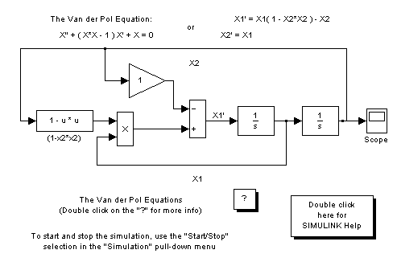

Slide 30
5.丰富的MATLAB工具箱
MATLAB主工具箱
符号数学工具箱
SIMULINK仿真工具箱
控制系统工具箱
信号处理工具箱
图象处理工具箱
通讯工具箱
系统辨识工具箱
神经元网络工具箱
金融工具箱

Slide 31
许多学科，在MATLAB中都有专用工具箱，现已有30多个工具箱，但MATLAB语言的扩展开发还远远没有结束，各学科的相互促进，将使得MATLAB更加强大

Slide 32
6.MATLAB的兼容功能
可与C语言、FORTURE语言跨平台兼容
用函数CMEX、FMEX实现
此功能不推荐使用

Slide 33
7.MATLAB的容错功能
非法操作时，给出提示，并不影响其操作
1/0
Warning: Divide by zero
ans =
Inf

Slide 34
8.MATLAB的开放式可扩充结构
matlab 所有函数都是开放的
用户可按自己意愿随意更改
正因为此功能，使得matlab的应用越来越广泛
9.强大的联机检索帮助系统
可随时检索matlab函数
可随时查询matlab函数的使用方法

Slide 35

三、 启动MATLAB
开机执行程序
c:\matlab\bin\matlab.exe
用鼠标双击matlab图标）
即可打开matlab命令平台

Slide 36
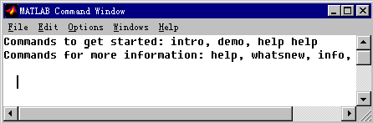
待机状态
工作窗出现以后，即可进行各种操作

Slide 37
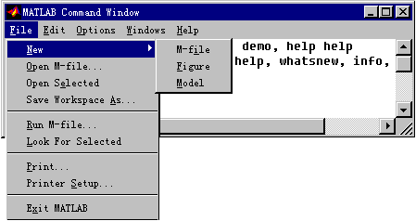
四、MATLAB界面
与Windows的窗口界面类似，有菜单项File、Edit、Option、Windows、Help等项可以选择。

Slide 38
菜单项File，其功能如下
New 建立新文件
Open M-File 打开M-文件
Open selected 打开选定文件
Save Workspace As 将工作区存为
Run M-File 运行 M-文件
Look For Selected 寻找选定文件
Print 打印
Print Setup 打印设置
Exit MATLAB 退出 MATLAB

Slide 39
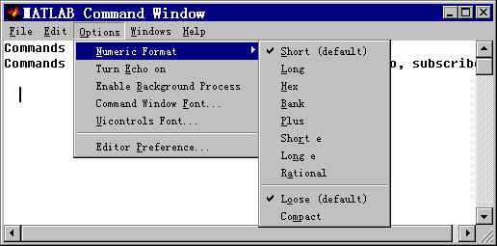

Slide 40
如果选择Options\Numeric Format(数字显示格式）可以得出下一级子菜单，允许用户设置matlab下结果数据的显示格式。
可从中选择Short（默认的简洁格式）和Long（高精度格式）等
由于各菜单项的选择、执行方法与Windows风格完全相同，就不一一说明了。

Slide 41
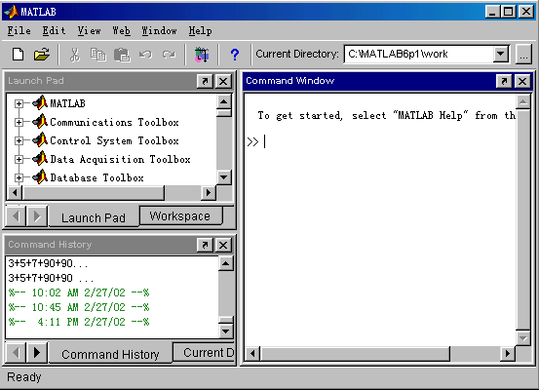

Slide 42
五、matlab与dos兼容命令
1.dir— 可列出指定目录下的文件和子目录清单
例如:
Dir 可显示当前目录下的所有文件
Dir c:\matlab
Dir c:\matlab\*.m

Slide 43
2.cd—可改变当前工作目录
cd _ _ —— 显示当前子目录
cd c:\matlab\toolbox
cd _ . . —— 退出当前子目录到上一级目录
cd _\ ——回到根目录

Slide 44
3.type — 可显示指定文件的
全部内容
type myfile.m
与dos下的用法完全一样

Slide 45
4.delete — 删除指定文件
del abc — 删除当前目录下的abc文件
del c:\matlab\aaa.m
注意：只可删除用户文件，其它文件不要轻易删除，否则系统会瘫痪

Slide 46
六、matlab的数据与变量
变量查询函数who与whos
作用都是列出在matlab工作空间中已经驻留的变量名清单
不同的是whos在给出驻留变量的同时，还给出他们的维数及性质

Slide 47
2.永久变量
在matlab工作内存中,驻留了几个由系统本身在启动时定义的变量，我们称为永久变量
永久变量用who指令是查看不到的，只可随时调用

Slide 48
eps — 容差变量，定义为1.0到最近浮点数的距离,在 pc机上= 2⁻⁵²
pi — 圆周率π的近似值3.1415926
inf或Inf — 表示正无大,定义为1/0
NaN — 非数，它产生于0× ∞，0/0，∞/∞ 等运算
i，j — 虚数单位
ans — 对于未赋值运算结果，自动赋给ans

Slide 49
3. what 程序查询指令
what 按扩展名分类列出当前目录上的文件
what *.m 列出当前目录中所有m文件

Slide 50
七、文件系统与路径函数
which 列出指定文件所在的目录
which test.m 显示test.m所在的路径
path 路径函数
path 显示matlab启动时设定的搜索路径

Slide 51
path(path,’c:\mydir’) 将根目录下的 mydir 临时纳入搜索路径
可将你需要的目录永久纳入matlab搜索路径
打开c:\matlab\matlabrc.m文件
在所有搜索路径后加上‘c:\mydir\;’,…

Slide 53
八、matlab联机帮助命令
help 功能提供matlab大部分主题的在线帮助信息
help 显示help 主题一览表
help plotxyz 显示有关三维做图指令帮助信息
help [ 显示特殊字符与符号帮助信息
help help 显示help 的帮助信息

Slide 54
虽然help可以随时提供帮助，但必须知道准确的函数名称。当不能确定函数名称时，help就无能为力了。
Lookfor函数— 它可提供通过一般的关键词，搜索出一组与之相关的命令
lookfor fourier 寻找含有傅立叶变换的相关指令

Slide 55
学习目标
了解MATLAB，能够熟练掌握数学（矩阵）运算，简单编程，简单的数据处理及基本图形绘制.

